Slide 1
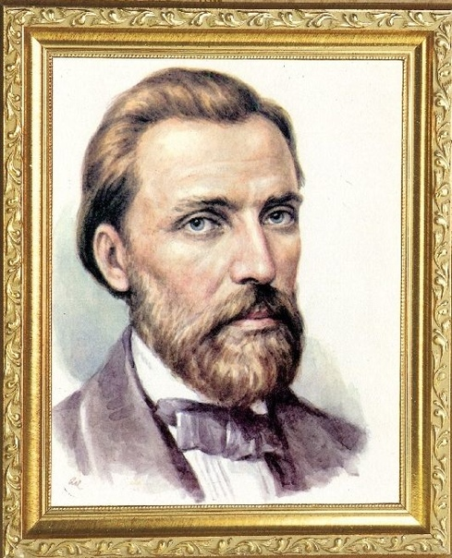
Литература
6
класс
Тема:
И.С.Никитин
Стихотворение
«Лес»

Slide 2
ПЛАН УРОКА
Рождение будущего писателя.
Образование.
3. Книжный магазин И.С.Никитина.
4. Литературный путь.
5. Смерть писателя.
6. Стихотворение «Лес».
Notes:
Пытались взаимосвязьвеществ

Slide 3
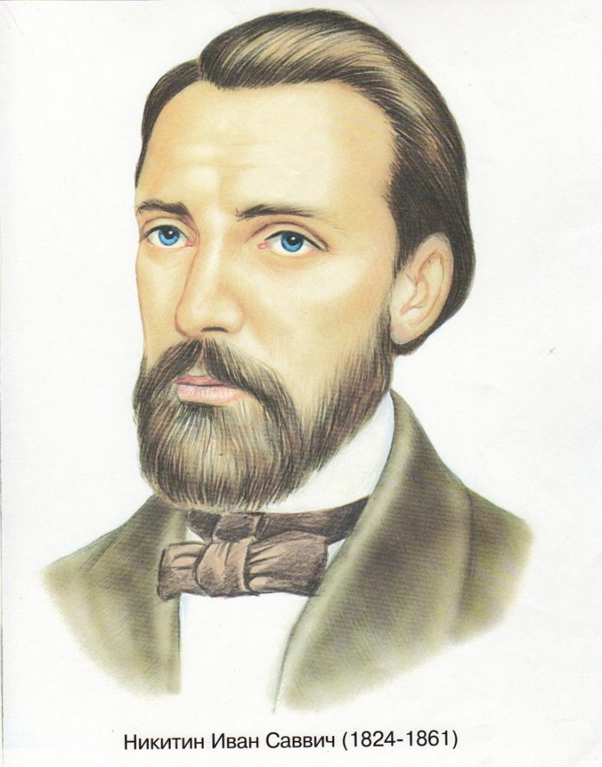
РОЖДЕНИЕ БУДУЩЕГО ПИСАТЕЛЯ
Иван Саввич родился в семье владельца свечного завода Саввы Евтихиевича Никитина (1793—1864).
Notes:
Пытались взаимосвязьвеществ

Slide 4
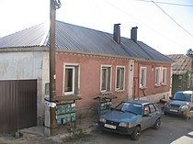
ОБРАЗОВАНИЕ
Учился в Воронежской духовной семинарии. Семинария дала Никитину многое, однако казённая и скучная система образования юноше не нравилась, и своё отношение к этому укладу жизни он потом выразит в «Дневниках семинариста». (1861 г.)
Дом, в котором жил поэт И.С.Никитин
Notes:
Пытались взаимосвязьвеществ

Slide 5
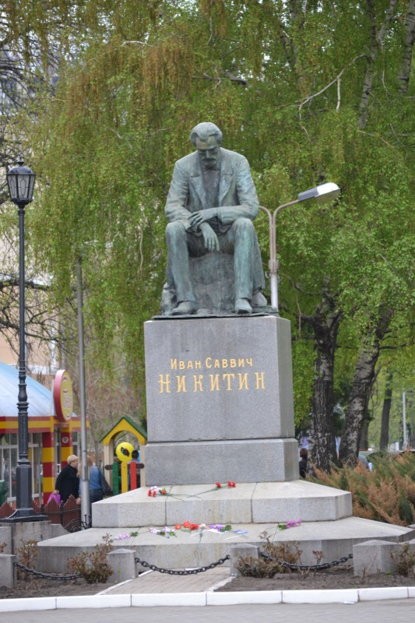
ПОСТОЯЛЫЙ ДВОР
В 1844 году отец Никитина купил на улице Кирочной постоялый двор и поселился с сыном и семьёй здесь.
Notes:
Пытались взаимосвязьвеществ

Slide 6
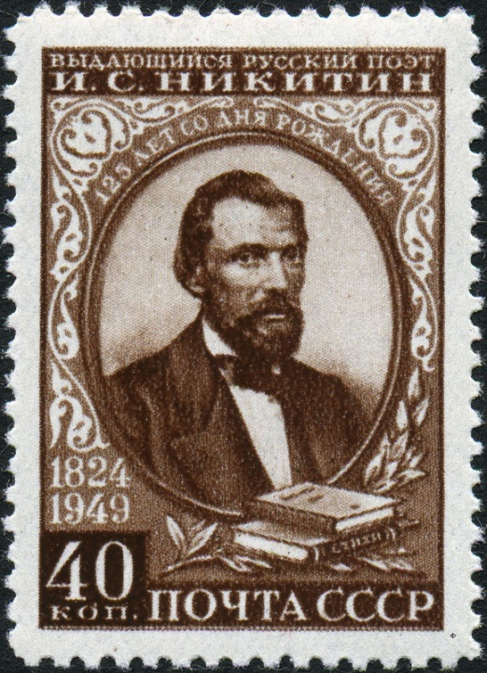
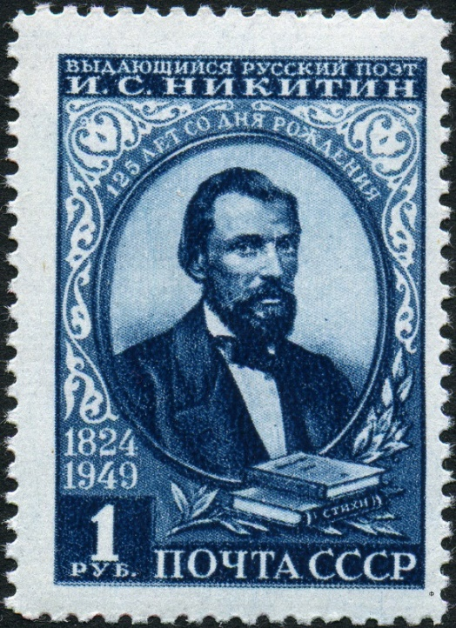
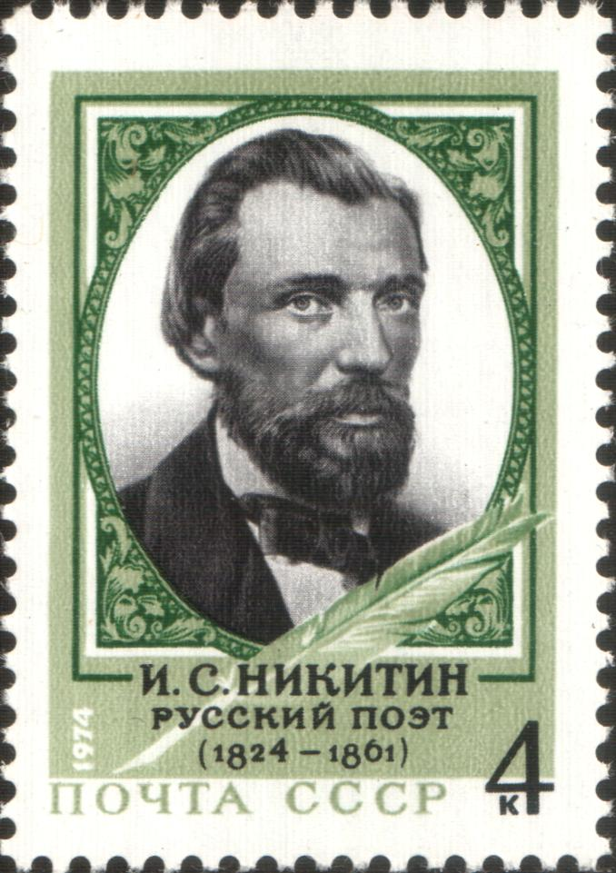
САМООБРАЗОВАНИЕ И.С.НИКИТИНА
Никитин много занимался самообразованием, изучая французский и немецкий языки, а также произведения русских и зарубежных писателей (Шекспира, Шиллера, Гёте, Гюго и других).
Notes:
Пытались взаимосвязьвеществ

Slide 7
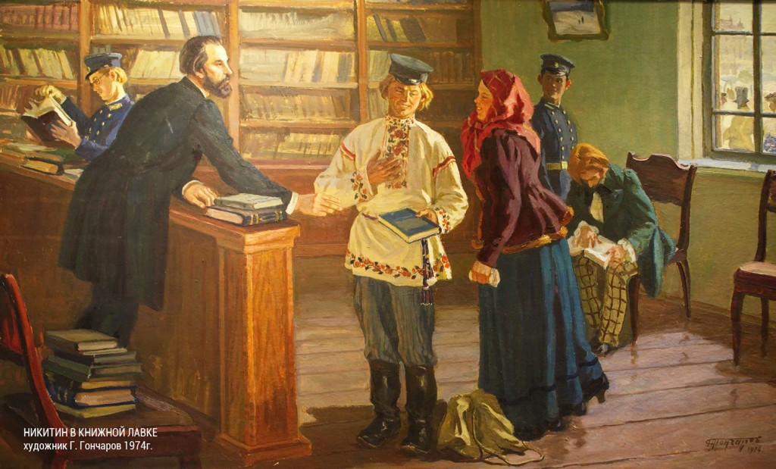
КНИЖНЫЙ МАГАЗИН И.С.НИКИТИНА
В 1859 г. Никитин воспользовался ссудой в 3000 рублей, полученной при посредничестве друзей от известного предпринимателя и мецената Василия Александровича Кокорева, и открыл в центре Воронежа книжный магазин с читальней, который быстро стал одним из центров культурной жизни города.
Notes:
Пытались взаимосвязьвеществ

Slide 8

ЛИТЕРАТУРНЫЙ ПУТЬ
Самые ранние из сохранившихся стихотворений относятся к 1849 году, многие из них носят подражательный характер. Дебютировал в печати стихотворением «Русь», написанным в 1851 г., но опубликованном в «Воронежских губернских ведомостях» только 21 ноября 1853 г.
Notes:
Пытались взаимосвязьвеществ

Slide 9

СТИХОТВОРЕНИЕ «РУСЬ»
11 декабря 1853 г. Стихотворение «Русь» было перепечатано в газете «С.-петербургские ведомости»
Notes:
Пытались взаимосвязьвеществ

Slide 10


СТИХОТВОРЕНИЯ И.С.НИКИТИНА
В дальнейшем стихотворения Никитина печатались в журналах «Москвитянин», «Отечественные записки» и других изданиях.
Notes:
Пытались взаимосвязьвеществ

Slide 11

ПОЛНОЕ СОБРАНИЕ СОЧИНЕНИЙ
В первый отдельный сборник (1856 г.) вошли стихотворения на самые разные темы, от религиозной до социальной. Сборник вызвал разноречивые отклики. Второй сборник стихотворений вышел в 1859 году. Прозаический «Дневник семинариста» напечатан в «Воронежской Беседе за 1861 г.» (1861 г.)
Notes:
Пытались взаимосвязьвеществ

Slide 12
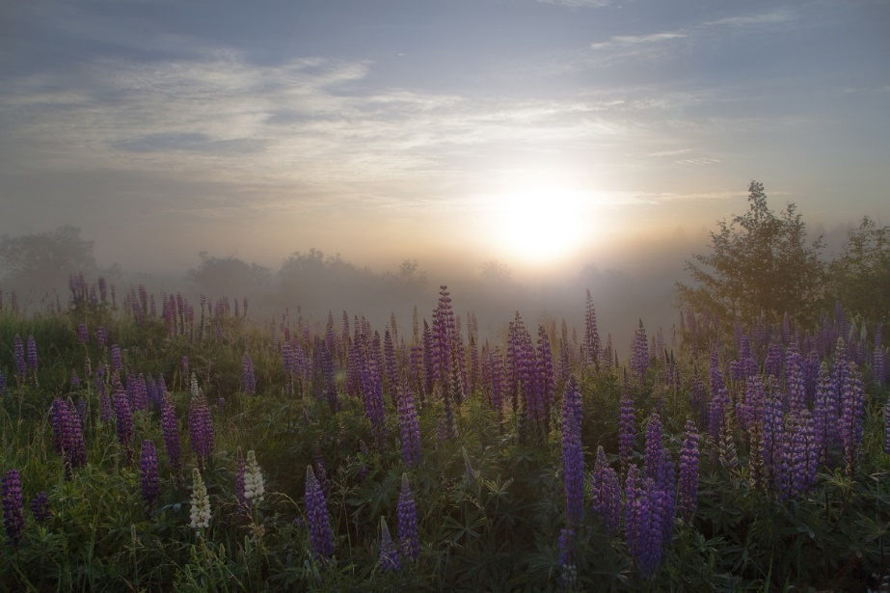
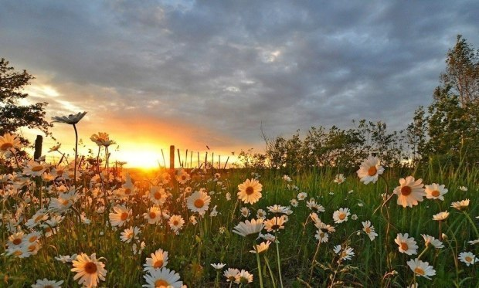
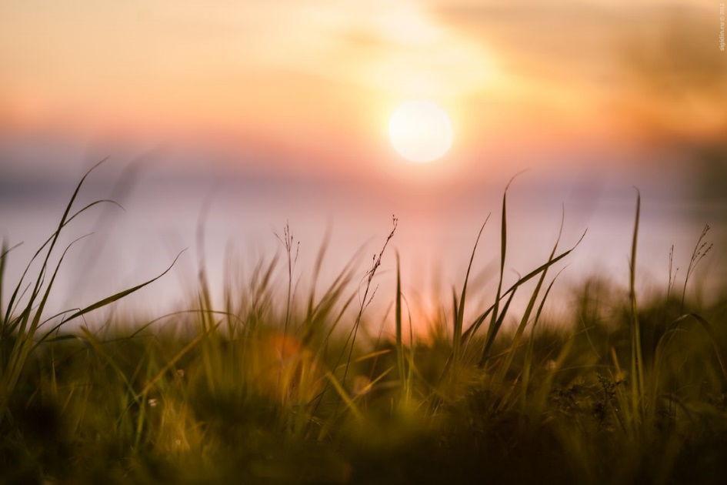
МАСТЕР РУССКОГО ПОЭТИЧЕСКОГО ПЕЙЗАЖА
Никитин считается мастером русского поэтического пейзажа и преемником Кольцова. Главные темы в поэзии Никитина — родная природа, тяжкий труд и беспросветная жизнь крестьян, страдания городской бедноты, протест против несправедливого устройства.
Notes:
Пытались взаимосвязьвеществ

Slide 13


ПРОИЗВЕДЕНИЯ И.С.НИКИТИНА
Notes:
Пытались взаимосвязьвеществ

Slide 14
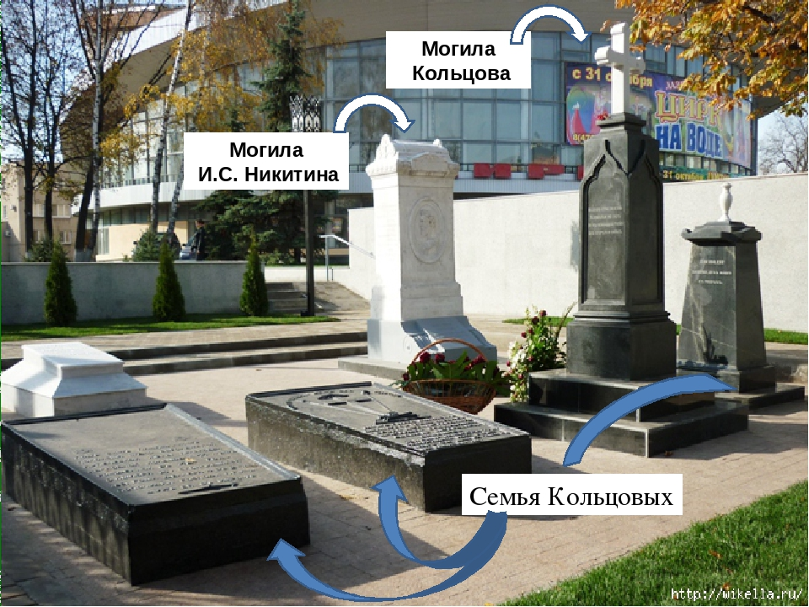
СМЕРТЬ ПИСАТЕЛЯ
Скончался И.С.Никитин от чахотки 16 октября 1861 года в Воронеже, где и был похоронен. Со временем кладбище ликвидировали, на его месте построили цирк, а могилу И.С.Никитина и ещё несколько могил, одна из которых — захоронение другого известного поэта А.В.Кольцова, не тронули. Это место огорожено и называется «Литературный некрополь».
Notes:
Пытались взаимосвязьвеществ

Slide 15
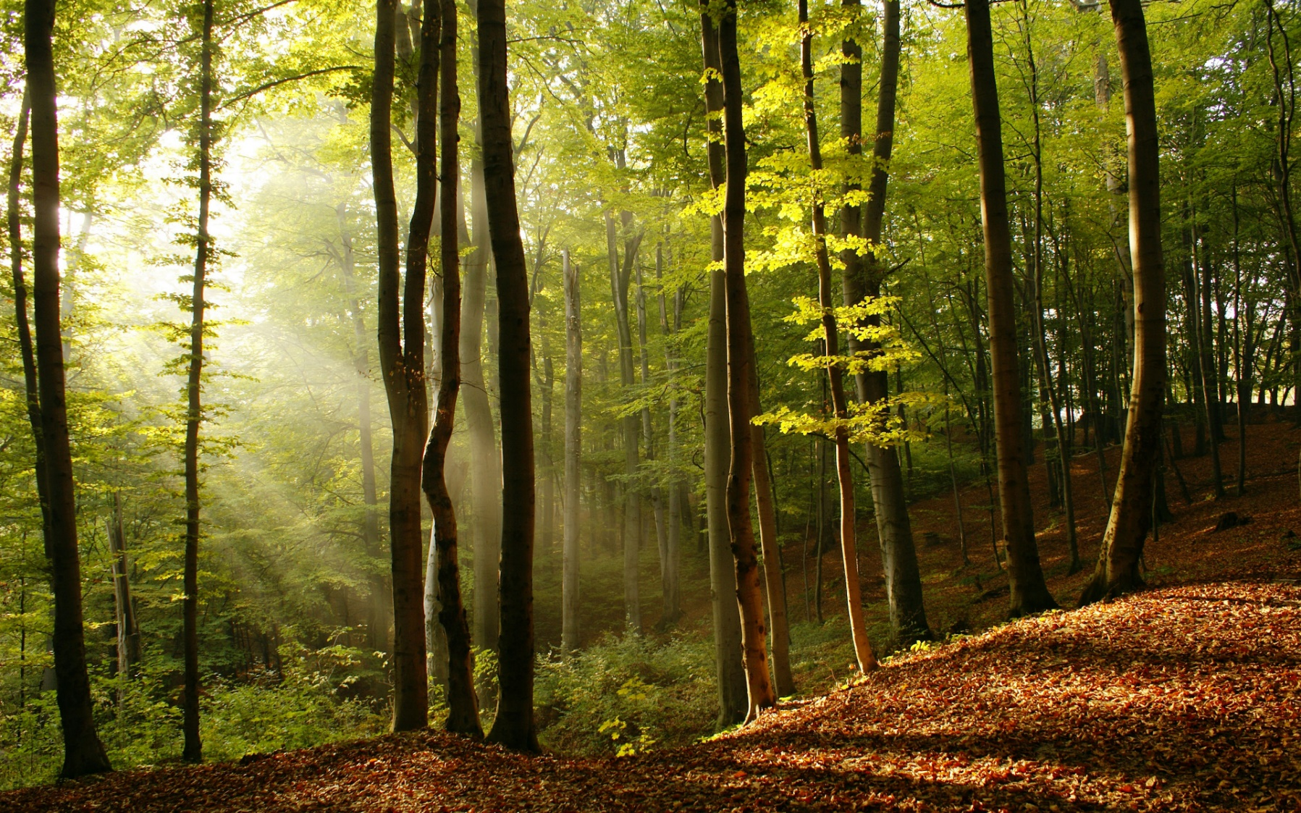
СТИХОТВОРЕНИЕ «ЛЕС»
Notes:
Пытались взаимосвязьвеществ

Slide 16

ИСТОРИЯ СОЗДАНИЯ
Стихотворение И.С.Никитина «Лес» было написано в 1849 г. 25-летним поэтом. Это одно из самых ранних стихотворений, в нём чувствуется влияние стихотворения «Лес» Кольцова, написанного в 1839 г. В своём стихотворении Кольцов пытается постичь тайну леса:
О чём шумит сосновый лес?
Какие в нём сокрыты думы?
Никитин будто отвечает коллеге-поэту, раскрывая загадку дорогого ему леса, которому с детства привык доверять свои тревоги.
Notes:
Пытались взаимосвязьвеществ

Slide 17
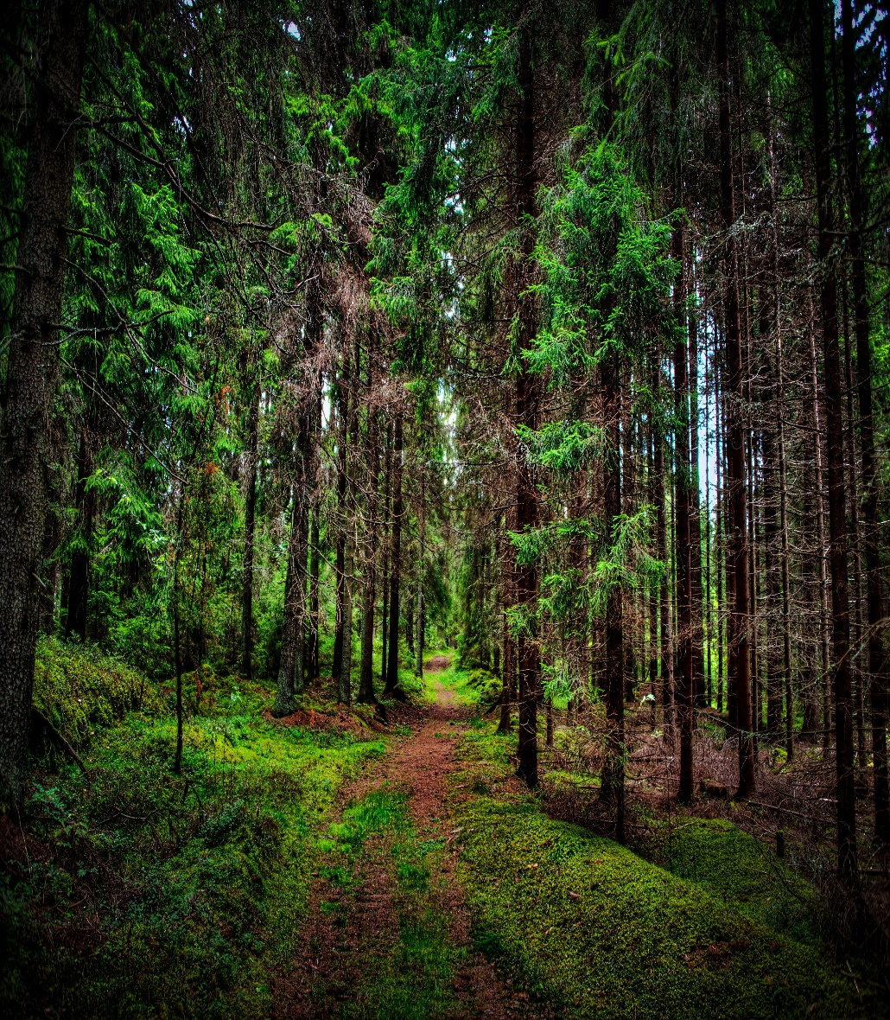
ЛИТЕРАТУРНОЕ НАПРАВЛЕНИЕ И ЖАНР
Стихотворение «Лес» трудно отнести к определённому литературному направлению. И.С.Никитина, вслед за Кольцовым, часто относят к «народным», «крестьянским» поэтам. В стихотворении чувствуется близость поэта к родной земле, связь его с родной природой. Стихотворение - образец пейзажной лирики, которая у И.С.Никитина всегда включает и философские вопросы, рассуждение о жизни.
Notes:
Пытались взаимосвязьвеществ

Slide 18
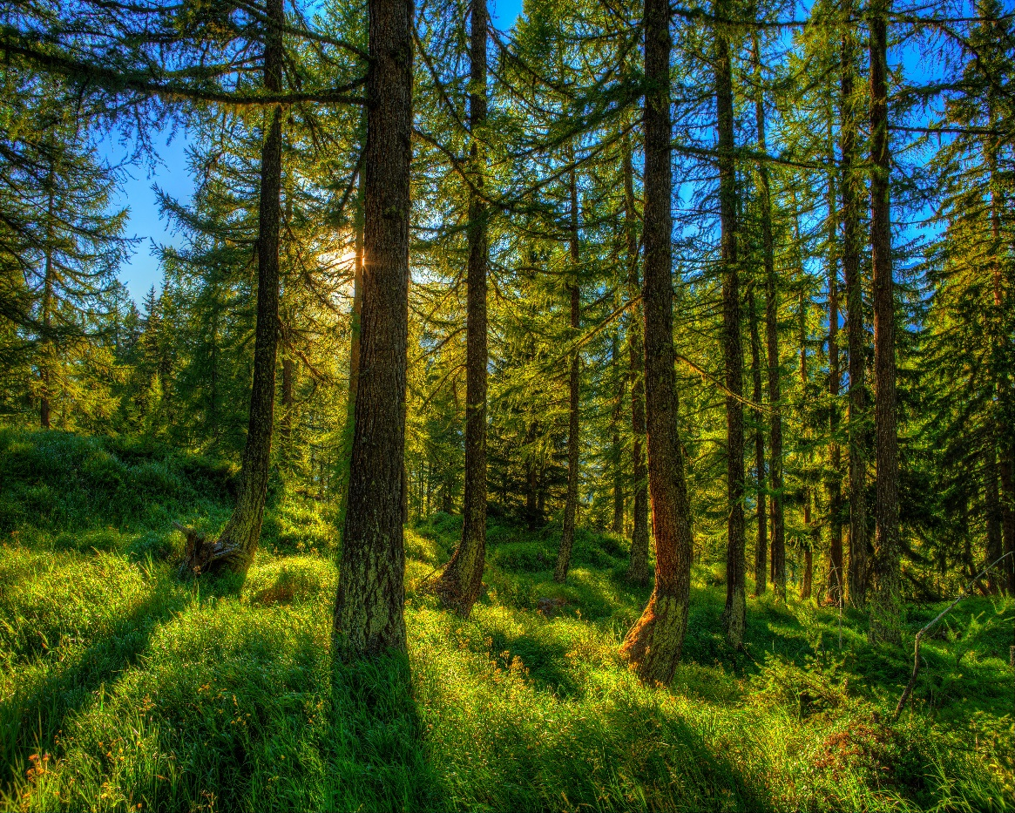
ТЕМА И ОСНОВНАЯ МЫСЛЬ
Тема стихотворения – описание леса детства лирического героя и леса в восприятии взрослого человека, леса в разных природных состояниях.
Основная мысль - природа сопровождает жизнь человека. Он обращается к природе в минуты «бесплотной тоски», чтобы преодолеть «скорбь души».
Notes:
Пытались взаимосвязьвеществ

Slide 19

КОМПОЗИЦИЯ
Стихотворение состоит из 8 строф и композиционно делится на 3 части. Первая и вторая строфы содержат обращение лирического героя к лесу, близкому с детства. В строфах с третьей по шестую описан лес, который с детства наблюдал лирический герой в разные природные моменты. Лес противостоит грозе, буре, описан на закате или ночью. В седьмой и восьмой строфах содержатся философские рассуждения героя о значении леса в его жизни. Герой обращается к лесу снова, чтобы пережить тяжёлые моменты. Таким образом, первая и вторая, а также седьмая и восьмая строфы образуют кольцо, композиционно соединяя лес детства героя и лес настоящего.
Notes:
Пытались взаимосвязьвеществ

Slide 20
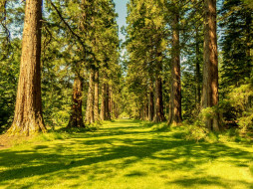
ТРОПЫ И ОБРАЗЫ
В основе стихотворения лежит олицетворение. Лес для лирического героя – не просто живой, но разумный. Лес – полноценный собеседник. Лирический герой обращается к нему, изливает душу как сильной личности со «свободным голосом». Для лирического героя лес – воплощение свободолюбивой и мужественной души, побеждающей невзгоды. В тайне таким хотел бы быть и сам герой.
Notes:
Пытались взаимосвязьвеществ

Slide 21
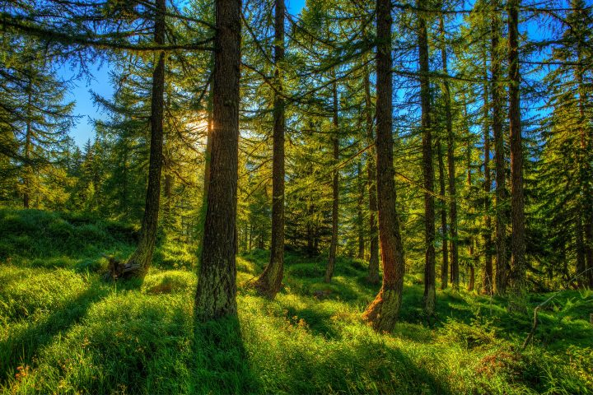
ТРОПЫ И ОБРАЗЫ
Особняком стоят тропы, описывающие внутреннее состояние лирического героя: бесплодная тоска (эпитет), как узник, волей оживлённый (сравнение и метафора), скорбь души (метафора), горечь жизни обыдённой (метафора и эпитет). Сразу становится понятной тяга героя к лесу, который наделяется противоположными качествами. Да, в лесу сумрак и глушь, но он вольный, обладающий свободным голосом, а значит, может дать страждущему узнику, задавленному обыдённой жизнью, силы и надежду.
Notes:
Пытались взаимосвязьвеществ

Slide 22
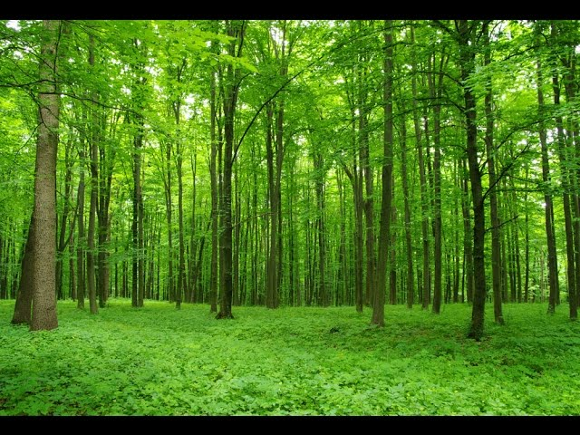
РАЗМЕР И РИФМОВКА
Сохраняя диалог с Кольцовым, а может быть, подражая ему, Никитин написал стихотворение четырёхстопным ямбом. Рифмовка перекрёстная, мужская рифма чередуется с женской.
Notes:
Пытались взаимосвязьвеществ

Slide 23
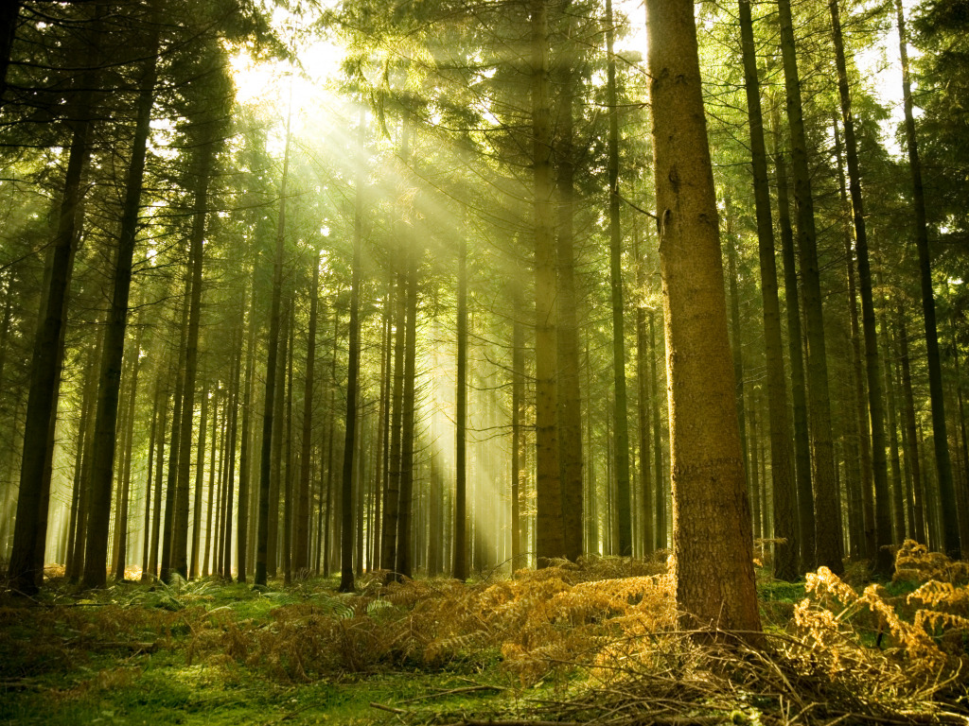
ЗАКЛЮЧЕНИЕ
Никитин раскрывает тайну леса, наполняющего волей к жизни. Именно в этот период жизни Никитин вынужден был взять на себя заботы о постоялом дворе, купленном отцом Никитина.
Стихотворение – монолог лирического героя, обращённый к лесу. Сам лирический герой, очевидно, считает свою беседу диалогом, причём первым заговаривает не он, а лес, чей разговор (шум) и побуждает героя вступить в беседу. Дважды повторённое слово шуми в начале стихотворения – ничто иное, как желание героя продолжать «диалог», где лес отвечает таинственным языком.
Notes:
Пытались взаимосвязьвеществ

Slide 24
ЗАДАНИЕ ДЛЯ САМОСТОЯТЕЛЬНОЙ РАБОТЫ
Записать основные факты биографии И.С.Никитина.
Выразительно прочитать стихотворение «Лес».
Записать в тетрадь средства выразительности (эпитеты, метафоры, олицетворения и т.д.)
Notes:
Пытались взаимосвязьвеществ

